Slide 1
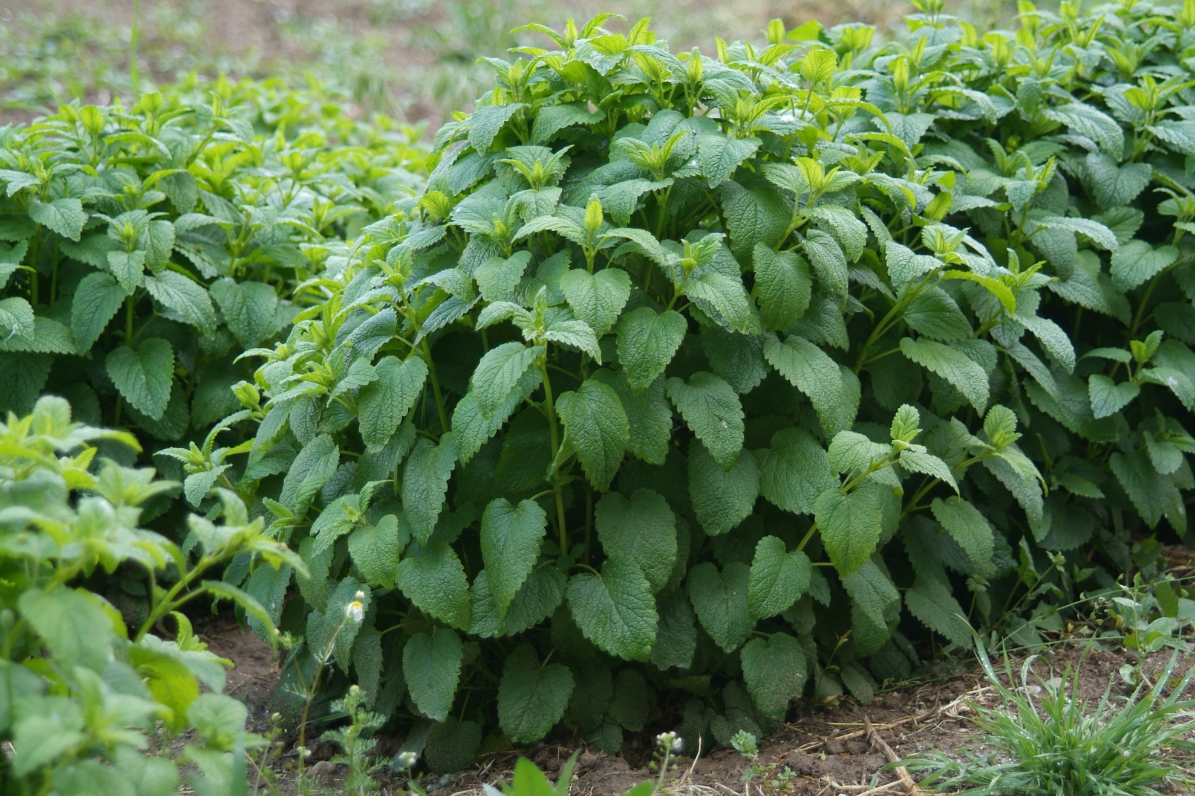
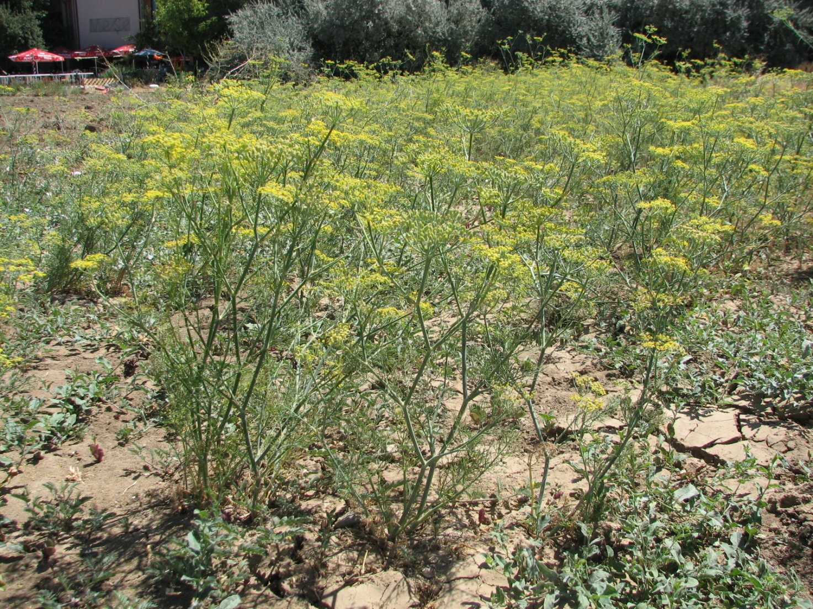
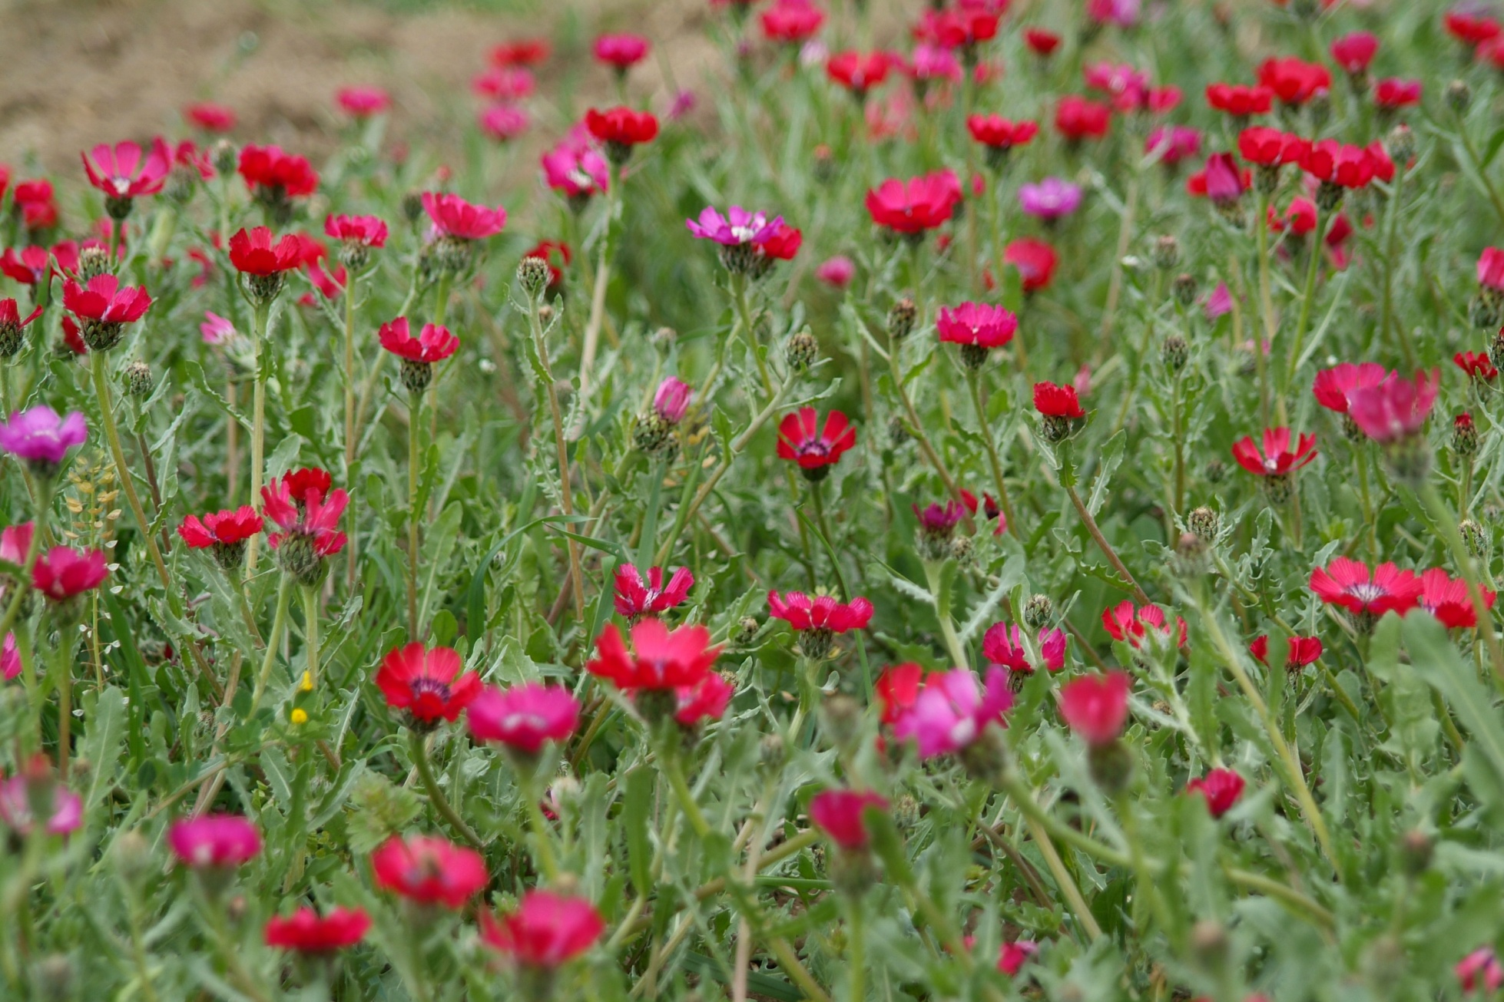
Toprak istekleri
Tıbbi bitkiler toprak istekleri bakımından çok büyük farklılıklar gösterirler
Rezene, kişniş, lavanta, adaçayı, boruçiçeği, kekik gibi tıbbi bitkiler alkali karakterli topraklarda
Kuzu kulağı, yabani turp, yüksük otu, peygamber çiçeği, yakı otu, sinirotu gibi bitkiler hafif asitli topraklarda iyi gelişme gösterirler.
Kedi otu, hatmi, mercanköşk, nane, boru çiçeği, oğul otu gibi tıbbi bitkiler organik maddece zengin topraklarda iyi gelişme gösterirler
Oğul otu Melissa officinalis Kültür
Rezene Foeniculum vulgare Kültür
Centaurea tchihatcheffii Kültür

Slide 2
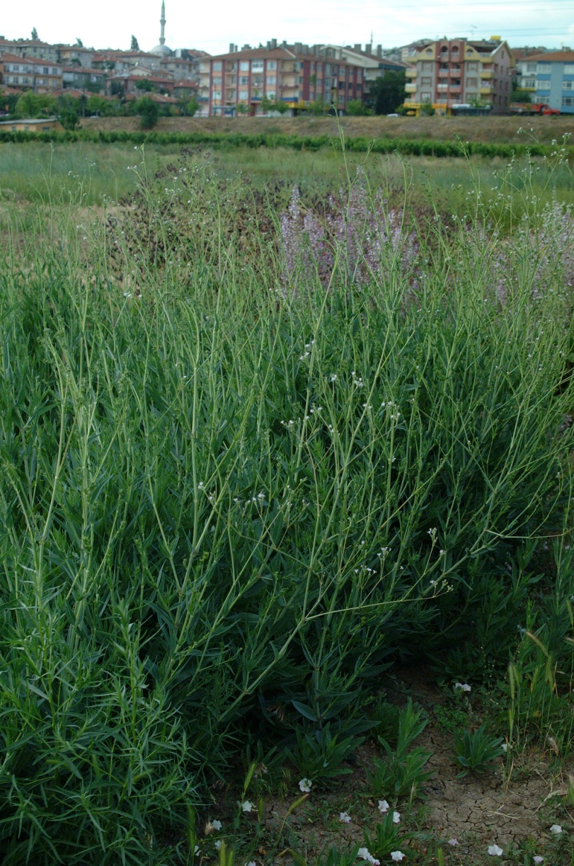
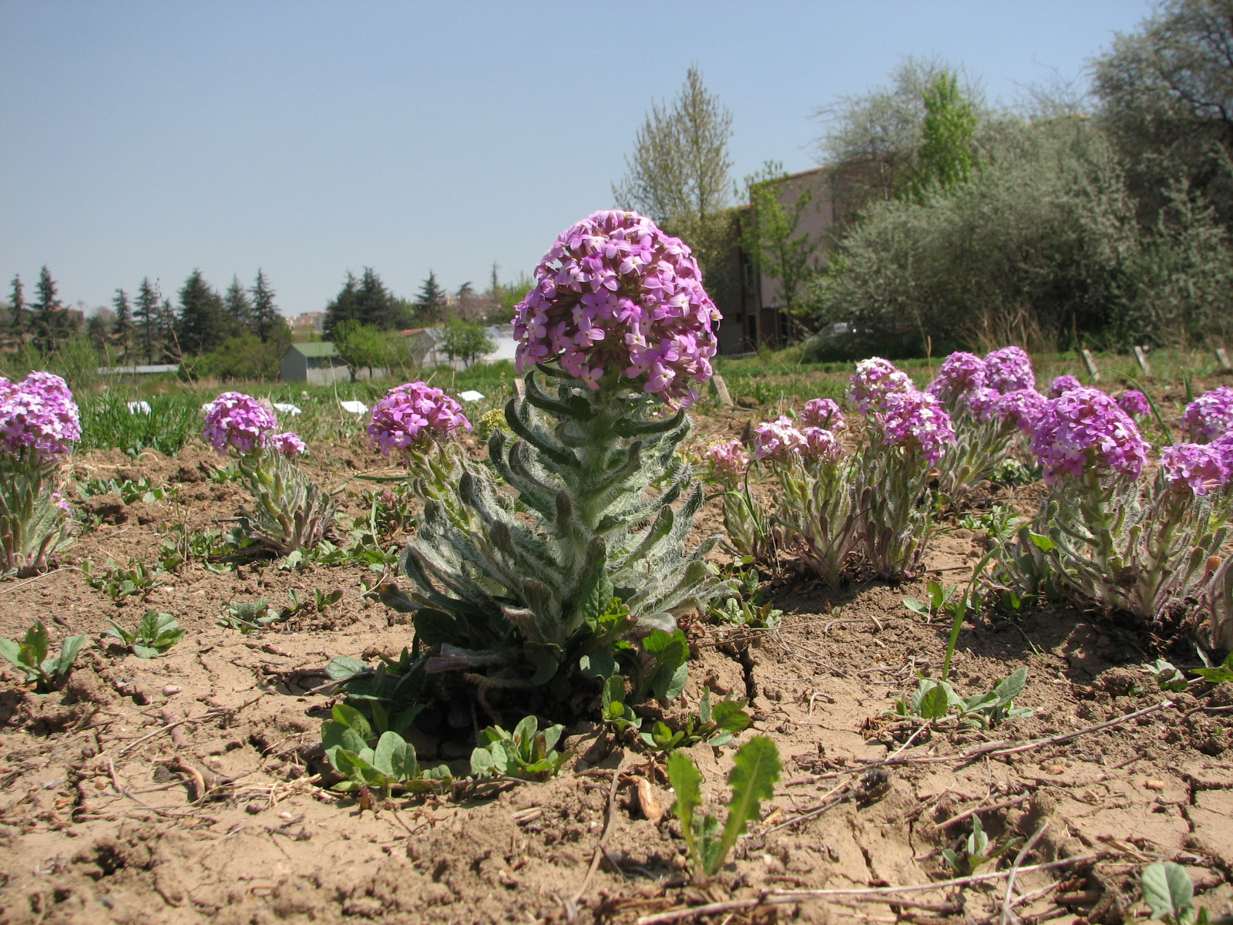
Toprakaltı organları yararlanılan tıbbi bitkilerde fazla ağır topraklar uygun değildir. Ağır topraklar bitkilerin kök, yumru, rizomlarına yapışır ve temizlenmeleri zorlaşır . Hasadı da zorlaştırır.
Bazı tıbbi bitkiler nemli ortamlarda, taban suyu yüksek topraklarda iyi gelişme gösterir. Sulu yerlerde nane örnek verilebilir.
Birçok tıbbi bitki pH sı 6,5-7,5 arasında iyi gelişme gösterir, bazı tıbbi bitkiler daha asitli veya daha alkali topraklarda yetişebilir.
Çöven Gypsophila Kültür
Tchihatchewia isatidea Kültür

Slide 3
Toprak işleme
İyi bir toprak işleme yabancı ot kontrolü verim ve kalite açısından önemlidir.
Yetiştirilecek bitkinin tohumları ne kadar küçükse topak işlemede o kadar dikkat ister. Küçük tohumlarda tohum yatağı hazırlama önemlidir.
Genel olarak tıbbi bitkilerde toprak işleme ön bitkiden sonra sonbaharda yapılmalıdır. Yazlık olarak ekilen özellikle geç ekilen tıbbi bitkilerde erozyon riskide varsa toprak işleme ilkbahara bırakılabilir
Kışlık olarak ekilecek tüm bitkiler ve ilkbaharda erken ekilecek bitkiler için toprak işleme mutlaka sonbaharda yapılmalıdır.
Toprak işleme derinliği, toprak işlemede kullanılacak alet ve ekipmanlar tıbbi bitkilerin özelliklerine göre farklılık gösterir.
Toprak işlemede dikkat edilmesi gereken en önemli husus toprağın tavına dikkat edilmesidir.

Slide 4
Tohumluk ve çoğaltım şekilleri
Tıbbi bitkiler çok farklı şekilde çoğaltılırlar. Her tıbbi bitki için en uygun çoğaltım şekli ve buna görede tohumluk tercihi yapılmalıdır.
1) Tohumları doğrudan doğruya ekilenler: Ör: Kimyon, Kişniş, Rezene, Anason, Haşhaş, Çörekotu, Çemen
2) Fide ile çoğaltılanlar: Ör. Yüksükotu, Atropa, Kekik, Mercanköşk, Fesleğen
3) Rizom, stolon, soğan, kök gibi organlarıyla vejetatif çoğaltılanlar: Ör. Safran, Nane, Ağlayan gelin, Kardelen
4) Gövde çeliği ile çoğaltılanlar: Ör. Gül, biberiye, melissa, adaçayı, kekik, lavanta

Slide 5
Ekim zamanı
Tıbbi bitkilerin ekim zamanının belirlenmesinde bitkilerin soğuğa dayanıp dayanmadıkları ve minimum çimlenme sıcaklıkları önemli kriterlerdir.
Düşük sıcaklıklara dayanıklı tıbbi bitkiler mutlaka kışlık olarak yetişrilmelidirler. Bu sulama imkanı olmayan yerlerde daha da önemlidir.
Düşük sıcaklıklara dayanıklı olmayan tıbbi bitkilerin tamamı yazlık olarak ekilirler.
Bunların ekim zamanının belirlenmesinde minumum çimlenme sıcaklığı rol oynar.
Tohumları soğuklama ihtiyacı duyan ancak ilkbaharda çimlenen tıbbi bitkilerinde ekimi sonbaharda yapılmalıdır.
Kışlık olarak ekilen tıbbi bitkilerin kışa en iyi dayanacak şekilde girmesi sağlanmalıdır. Haşhaş gibi tıbbi bitkiler iyi bir rozet yaprakları teşekkül ettiğinde kışa dayanırlar. Bu bitkiler kış donlarından önce rozet yapraklarını oluşturacak şekilde ekilmelidir.
Bazı bitkiler ise çimlendiklerinden hemen sonra kışa girdiklerinde daha iyidir. Ekim daha geç yapılmalıdır. Ör: Aspir

Slide 6
Ekim derinliği
Tohumların iriliğine veya büyüklüğüne ve çimlenme özelliklerine göre belirlenir. Küçük tohumlu tıbbi bitkiler yüzlek, iri tohumlar derin ekim yapılır. Işıkta çimlenme özelliği gösteren tıbbi bitkiler yüzlek, karanlıkta çimlenenler ise daha derin ekilmelidir.
Vejetasyon süresi uzun veya ilk gelişme dönemleri yavaş olan tıbbi bitkiler ile elde tohumluk miktarı az olan tıbbi bitkiler fide ile yetiştirilir.

Slide 7
Bakım 1) çapalama ve yabancı ot kontrolü
Birçok tıbbi bitki ilk gelişme döneminde yavaş geliştiği için yabancı otlarla rekabetleri zayıftır. Ayrıca yabancı otlar bu bitkilerin su ve besin maddelerine ortak olurlar, verimleri azaltırlar. Diğer taraftan bazı yabancı otlar zehirli veya toksik etkiye sahip olduklarından, hasatta tıbbi bitkilerle karışımı olumsuzluklara neden olur. Bunun için iyi bir yabancı ot kontrolü yapılması gerekir

Slide 8
2) Gübreleme
Tıbbi bitkilerde gübrelemede bu bitkilerin topraktan kaldırdığı besin maddeleriyle topraktaki besin maddelerinin durumu göz önünde bulundurulmalıdır. Gübreleme ile verim artışı sağlanır
Ancak tek yönlü gübreleme bu bitkilerde kalitede bozulmalar meydana getirebilir. Aşırı gübrelemeden sakınılmalıdır. Organik tarımda ticari gübre kullanılmaz ahır gübresi, kompost, hamfosfat, kemikunu gibi gübreler kullanılır.
Gübrelemede bitkinin yararlanılan kısımları göz önünde bulundurulur. Herba ve yapraklarından yararlanılan tıbbi bitkilerde azotlu gübreleme, tohum ve meyvelerinden yararlanılan tıbbi bitkilerde fosforlu gübreleme, kök ve yumrularından yararlanılan tıbbi bitkilerde potasyumlu gübrelemeye ağırlık verilir.
Tıbbi bitkileri bir çoğu yanmış ahır gübresini iyi değerlendirdiğinden sonbaharda yanmış ahır gübresi verilebilir.
Fosforlu gübrelerin uçucu yağ taşıyan bitkilerin uçucu yağ oranını, azotlu gübrelerin ise alkaloid taşıyan bitkilerin alkaloid oranını artırdığı tespit edilmiştir.
Gübrelemnin bitkilerde bulunan etkili madde oranını %10 artırdığı tespit edilmiştir.

Slide 9
3) Sulama
Çok yıllık tıbbi bitkilerin hemen hemen tamamı sulanarak yetiştirilir.
Tek yıllık bitkilerde ise bitkilerin özelliklerine göre sulama gerekebilir veya gerekmeyebilir.
Sulama gerekmeyen bitkilerde bile özellikle kurak yıllarda sulama verimi önemli ölçüde artırır.
Sulama zamanı oldukça önemli olup erken sulama yapıldığı durumlarda bitkilerde kök gelişimi zayıflar bu da daha sonraki su streslerinde bitkinin verimini ve kalitesini olumsuz olarak etkiler

